Slide 1
“Diseño y Construcción de un Prototipo Experimental de una Máquina Perforadora de Botellas de PET para la Empresa NEUMAC S.A.”
Elaborado por:
Carla Nathaly Villacís
Noviembre de 2014

Slide 2
INTRODUCCIÓN
Problemas en las prensas de NEUMAC S.A.
Importancia para la industria ecuatoriana y empresas recicladoras.
Impulso del reciclaje.
Notes:
Insuficiente potencia de la prensa.
Sobre-esfuerzo en el sistema hidráulico.
Fardos de menor peso.
Mayor tiempo utilizado en la compactación.

Slide 3
OBJETIVOS
Objetivo General: Diseñar y construir un prototipo experimental de una máquina perforadora de botellas de PET para la empresa NEUMAC S.A.
Objetivos Específicos:
Establecer parámetros de diseño.
Plantear alternativas y escoger la que cumpla con más requerimientos.
Seleccionar materiales y simularlos en 3D.
Validar el prototipo.

Slide 4
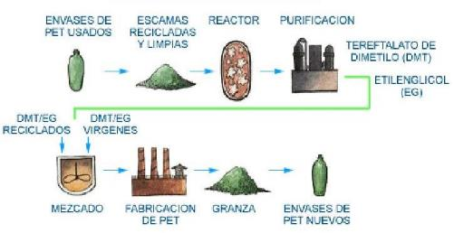
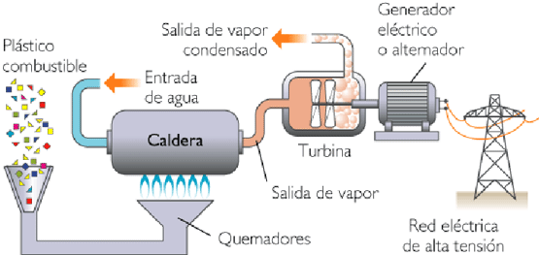
MÉTODOS DE RECICLAJE DE PET
Reciclado mecánico: Cambio físico
Reciclado mecánico convencional
Procesos de descontaminación o súper-limpieza: Tratamiento térmico, tratamiento químico/físico, extracción con disolventes.
Reciclado químico: Cambio químico.
Reciclado energético
Etapas de la metanólisis
Reciclado energético

Slide 5
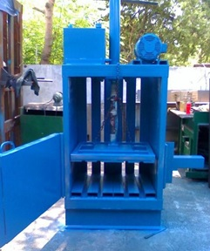
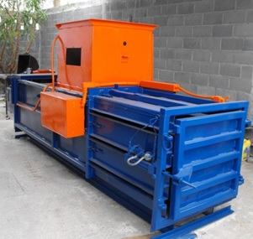
COMPACTACIÓN DE BOTELLAS DE PET
Compactado manual.
Máquina de compactado individual.
Utilizar elementos pesados para compactar.
Prensa para producir fardos.
Prensa vertical
Prensa horizontal
Notes:
Mencionar los problemas asociados a la compactación: Sobre – esfuerzo del sistema hidráulico.
Residuos internos en las botellas.
Compresión repetitiva.
Aplanamiento parcial de botellas.
Rompimiento de seguros de fardos.

Slide 6
PERFORACIÓN DE BOTELLAS DE PET: MÁQUINAS PERFORADORAS
PALVI – 55 m³/hora
RODILLOS CON CUCHILLAS
BOLLEGRAF
RODILLOS CON PUNTAS
HSM – 2000 botellas/hora
RODILLOS CON MUELAS

Slide 7
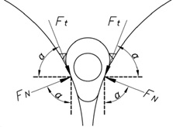
ECUACIONES DE DISEÑO DE RODILLOS
Cálculo de momento con fuerzas tangencial y normal:
Teoría de laminado plano:

Slide 8
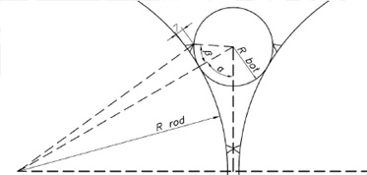
ECUACIONES DE DISEÑO DE CUCHILLAS Y PUNTAS
Fractura rápida:
Fuerza específica de corte:
Troquelado o matricería:
Condición para no resbalamiento:

Slide 9
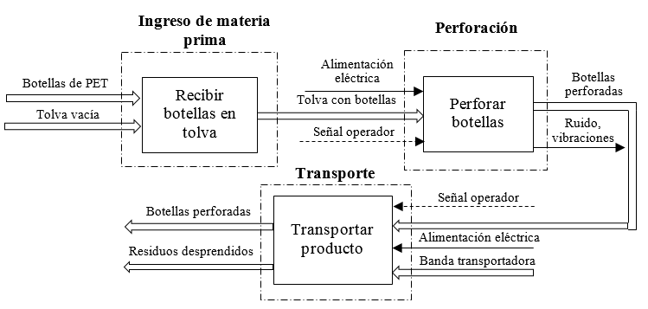
ESTRUCTURA FUNCIONAL Y MÓDULOS
Notes:
El prototipo tendrá una tolva de alimentación, por la cual ingresarán las botellas de PET; no se contará con ningún mecanismo de arrastre para las mismas hacia el mecanismo de perforado, ya que se utilizará la gravedad como ventaja. Para la perforación se utilizarán rodillos con dispositivos de corte y motores que los impulsen. Para la descarga del producto final tampoco será necesaria la incorporación de algún dispositivo extra, y las botellas caerán a una banda transportadora que las movilizará hasta su destino. Todo el sistema de perforado estará soportado en una estructura robusta.
Para iniciar el proceso, el operador deberá aplastar el botón de encendido, y de la misma manera, si quiere que la máquina se detenga, aplastar el botón de apagado. Durante el perforado se liberará energía en forma de sonido, vibraciones, calor, u otros; lo cual se debe considerar en el diseño. El módulo de transporte no forma parte del prototipo, sin embargo fue incluido en la estructura funcional para recalcar que las botellas no deben acumularse al salir del perforado, y así evitar problemas de atascamiento o accidentes. Lo único que se considerará en este módulo es el ancho de la parte inferior de la estructura, que debe permitir el paso de una banda transportadora.
Mencionar la capacidad del prototipo: 28800 botellas/hora y en qué se basó: 2 fardos de PET de 250 kg cada uno cada hora.
Seguridad del operador: botón de emergencia. Las botellas ingresarán con tapa y etiqueta, pero por la separación entre rodillos no se van a perforar.
Costo menor a 20000.

Slide 10
ESQUEMA DEL PROTOTIPO

Slide 11
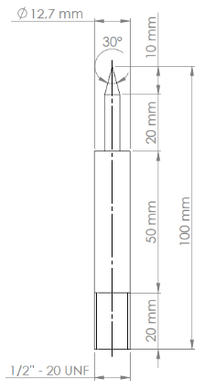
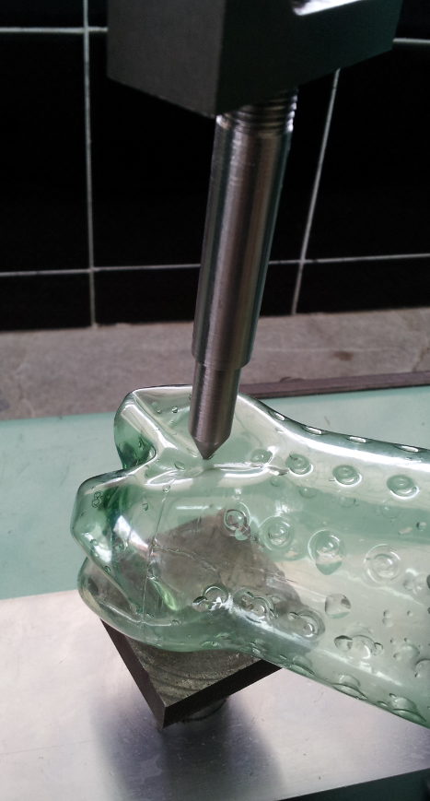
FUERZA DE PERFORADO
Teoría | Ecuación/Valor
Fractura rápida
Punzonado/Matricería
Velocidad específica de corte | Datos insuficientes
Proyectos anteriores | F_{perf} = 229 N
Experimental: Punzón de 30º | F_{perf} = 72 N
Punzón de prueba
Prueba de perforado

Slide 12
FUERZA DE COMPACTADO
Teoría | Espesor final | Ecuación/Valor
Laminado plano | 40 mm
Proyectos anteriores (Sandoval y Ushiña, 2011) | Desconocido | F_{rod} = 1521 N
Proyectos anteriores (Medina, 2012) | 10 mm | F_{rod} = 5000 N (tapa)
Experimental | 40 mm | F_{rod} = 100N

Slide 13
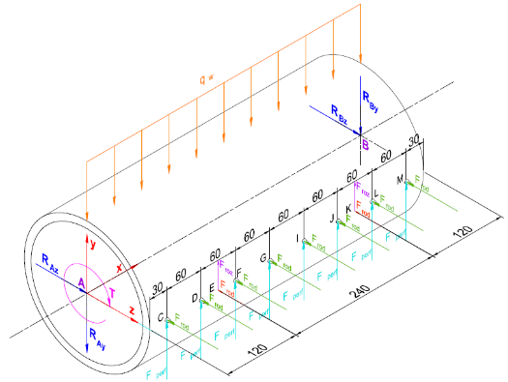
DISEÑO DEL RODILLO
Descripción | Ecuación/Valor
Punto de análisis | G
Momentos generados
Factores de concentración de esfuerzo (8 agujeros)
Resistencia a la fatiga
Esfuerzos medios y alternantes
Esfuerzos de Von Mises
Factor de seguridad a fatiga
Notes:
La velocidad mínima de giro es de 140 rpm, basada en el ingreso de una botella en sentido horizontal. El radio mínimo de rodillo con la condición de no resbalamiento es de 16 mm.

Slide 14
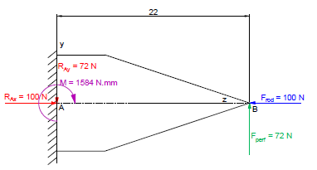
DISEÑO DE PUNTAS PERFORADORAS
Descripción | Valor
 | Soldadura | Material base
Punto de análisis | Unión | Empotramiento
Momentos generados | M = 1584 N.m
Factores de concentración de esfuerzo (soldadura) | K_{fs} = 2 | K_{f} = 1 K_{fs} = 1
Resistencia a la fatiga
Esfuerzos medios y alternantes | Cortantes primarios Cortantes secundarios
Esfuerzos de Von Mises
Factor de seguridad a fatiga

Slide 15
POTENCIA DEL MOTOR
Descripción / Ecuación | Valor, W
 | 140 rpm | 120 rpm
Potencia nominal | 1009,54 | 865,32
Potencia necesaria | 1201,83 | 1030,14
Potencia del sistema | 2403,67 | 2060,29
Notes:
Mencionar proceso de selección de sprockets y engranes

Slide 16
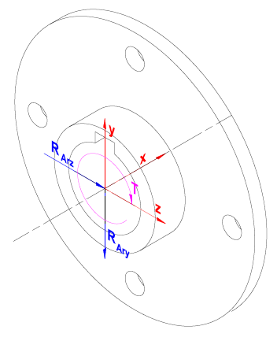
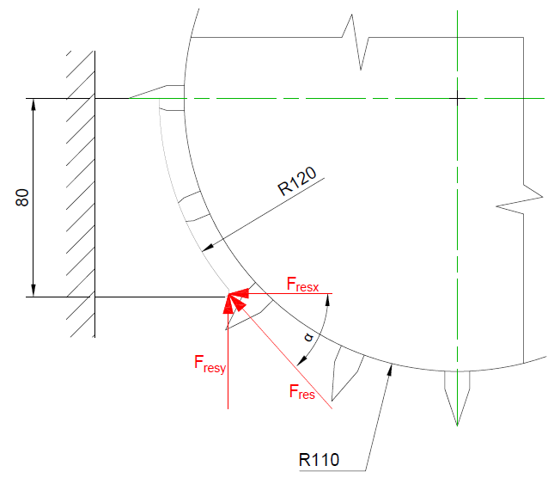
ELEMENTOS RESTANTES
Elemento | Criterio utilizado | Factor de seguridad a fatiga
Soldadura del conjunto tapa – soporte | Gerber | 24,04
Soporte de tapa | Soderberg | 34,14
Pernos de tapas | Soderberg | 1,78
Soldadura de placas para remoción de botellas atascadas | Gerber | 30,2
Placas para remoción de botellas atascadas | Soderberg | 30,05
Pernos de placas base | Soderberg | 1,96
Fuerzas en conjunto tapa-soporte
Fuerzas en topes laterales

Slide 17
FACTORES DE SEGURIDAD OBTENIDOS EN SIMULACIÓN
Elemento | Factor de seguridad mínimo obtenido en simulación | Observaciones
Rodillo | 15 | Diseño satisfactorio
Punta perforadora | 4,55 | Diseño satisfactorio
Eje “a” de rodillo conductor | 2,42 | Diseño satisfactorio
Eje “d” de rodillo conductor (asiento de rodamiento) | 15 | Diseño satisfactorio
Soporte de tapa | 15 | Diseño satisfactorio
Tapa | 15 | Diseño satisfactorio
Pernos de tapas | 1,39 | Diseño satisfactorio
Placas para remoción de botellas atascadas | 10,68 | Diseño satisfactorio
Pernos de placas base | 1,62 | Diseño satisfactorio
Caja de perforado | 4,76 | Diseño satisfactorio
Estructura | 13,05 | Diseño satisfactorio

Slide 18
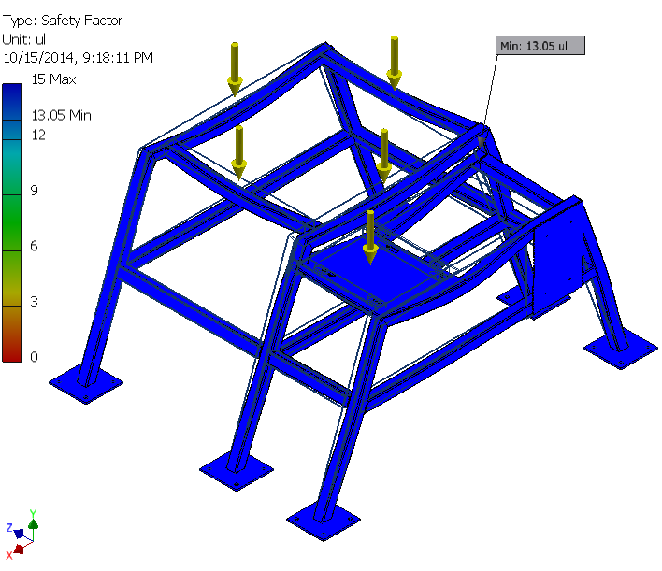
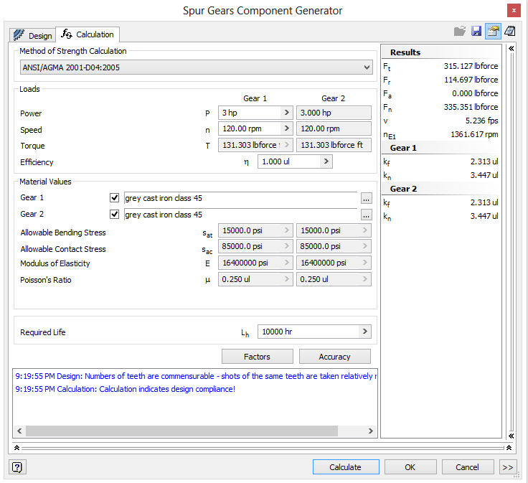
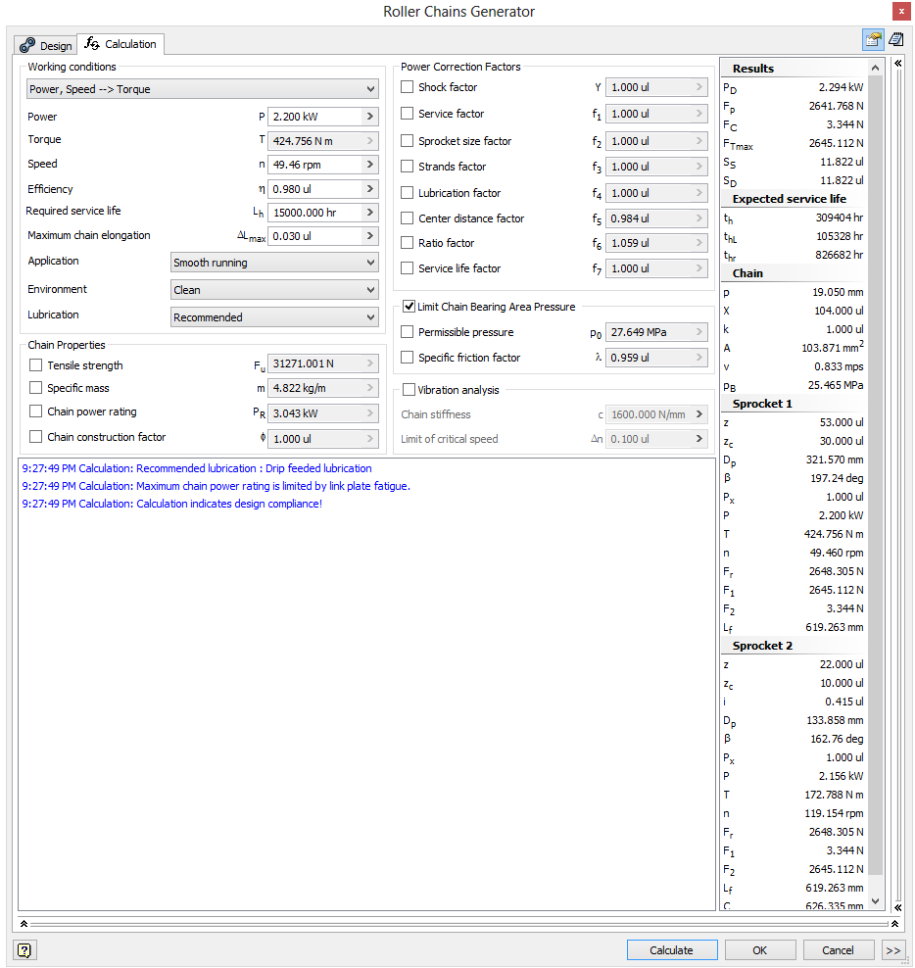
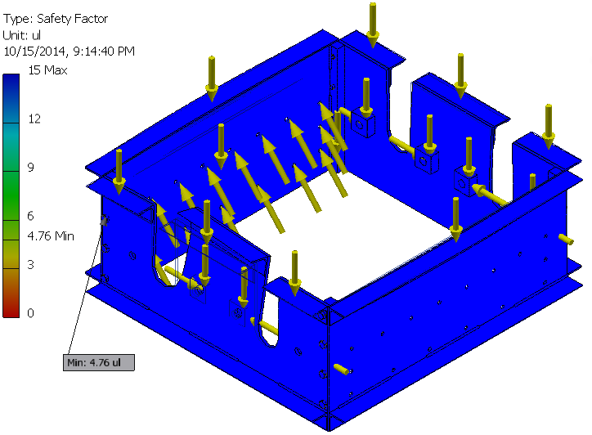
IMÁGENES DE LAS SIMULACIONES
Factor de seguridad de Estructura
Ventana de resultados de engranes
Ventana de resultados de sprockets
Factor de seguridad de caja perforadora
Notes:
No olvidar mencionar los componentes eléctricos: Contactor que soporte 18 A en corriente alterna y 32 A en corriente continua.
Pulsador verde para encender la máquina.
Pulsador rojo para apagar la máquina.
Botón de emergencia tipo hongo.
Luces indicadoras verde y roja.
Cables eléctricos de 40 A para los circuitos de potencia, y de 20 A para los circuitos de control.

Slide 19
SIMULACIÓN CONJUNTO COMPLETO

Slide 20
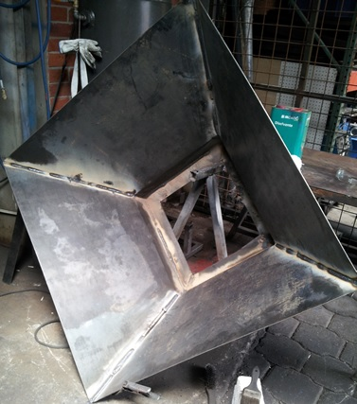
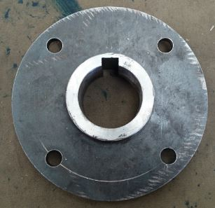
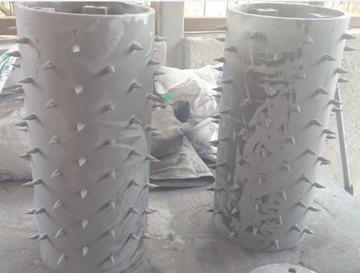
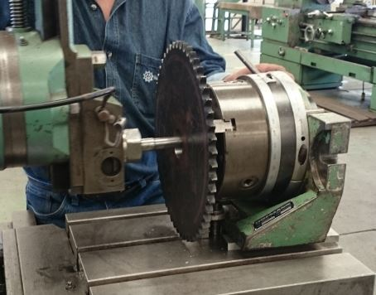
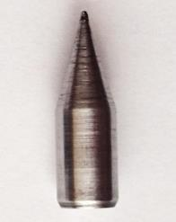
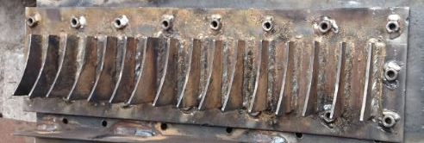
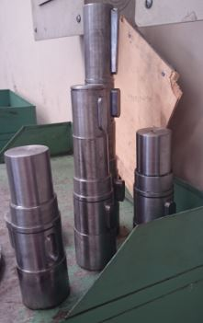
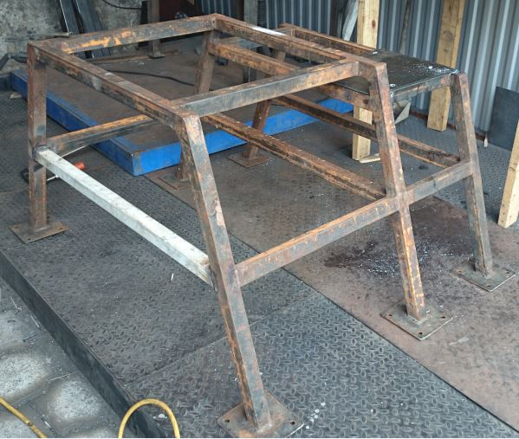
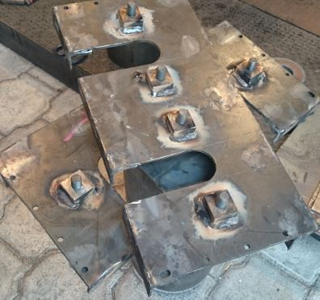
CONSTRUCCIÓN DEL PROTOTIPO
Conjunto tapa-soporte
Punta perforadora
Tolva de alimentación
Rodillos con puntas y cubos de soporte de tapas
Elementos de transmisión de potencia
Topes laterales
Placas de caja de perforado
Estructura soldada
Ejes de rodillos

Slide 21
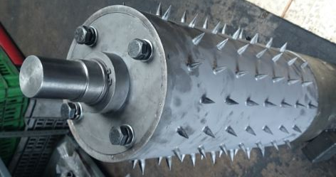
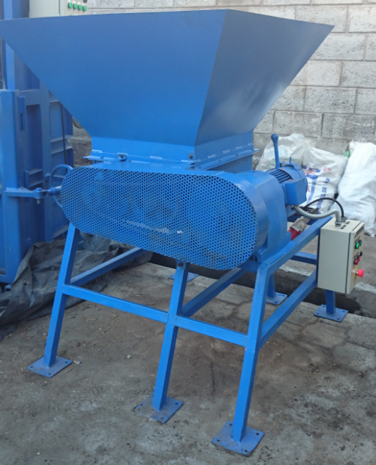
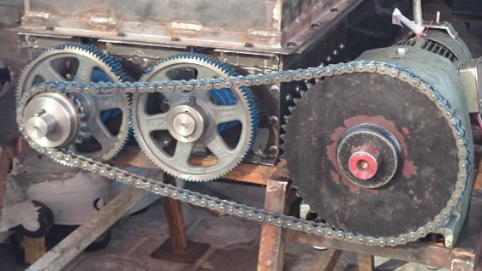
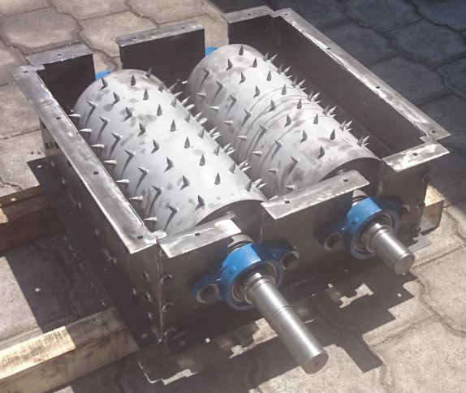
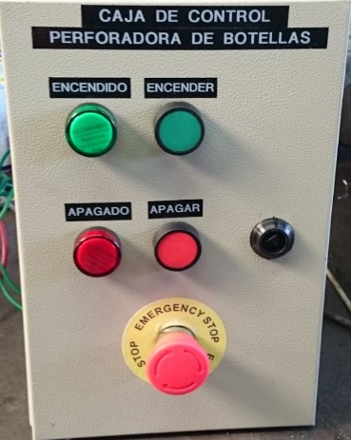
MONTAJE Y PINTADO DEL PROTOTIPO
Elementos de transmisión de potencia
Rodillos con ejes y tapas
Prototipo pintado
Caja de control eléctrico
Caja perforadora

Slide 22
VALIDACIÓN DE RESULTADOS
Descripción | Unidad | Valor requerido | Valor real | Error %
Velocidad angular del motor | rpm | 49,5 | 51 | 3
Velocidad angular de los rodillos | rpm | 121 | 123 | 1,7
Potencia a plena carga | kW | 2,20 | 2,11 | 4,1
Potencia máxima | kW | 2,20 | 2,20 | 0
Par de torsión a plena carga | N.m | 176,31 | 163,76 | 7,1
Capacidad | botellas/hora | 28800 | 61204 | 112,5
Porcentaje de botellas perforadas | % | 100 | 100 | 0
Notes:
No olvidar mencionar el número de agujeros mínimo por botella, que es de 2, y el promedio, que es de 5.

Slide 23
PRESUPUESTO DE INVERSIÓN
Ord | Descripción | Valor Total [USD]
1 | Materiales directos | $ 2,637.83
2 | Materiales indirectos | $ 266.15
3 | Maquinados externos a la empresa | $ 847.61
4 | Mano de obra directa | $ 1,673.97
5 | Mano de obra indirecta | $ 1,437.73
6 | Mantenimiento de maquinaria y equipo | $ 680.00
7 | Sueldos y salarios | $ 2,960.00
8 | Insumos de oficina | $ 15.00
9 | Insumos de limpieza | $ 15.99
10 | Servicios básicos | $ 1174.90
11 | Montaje y puesta a punto | $ 346.10
12 | Combustible | $ 240.00
13 | Mantenimiento de vehículo | $ 63.00
14 | Imprevistos | $ 100.00
 | Total presupuesto de inversión (USD) | $ 12,458.28

Slide 24
ANÁLISIS ECONÓMICO Y FINANCIERO
Ord | Descripción | Valor mensual [USD]
1 | Costos directos | $ 10,378.27
2 | Costos indirectos | $ 1,377.55
3 | Imprevistos | $ 500.00
Total costo mensual de operación |  | $ 12,255.82
Ord | Descripción | Unidad | Cant | Valor Unitario [USD] | Valor Diario [USD] | Valor Mensual [USD]
1 | Botellas compactadas | fardo | 4 | $ 225.00 | $ 900.00 | $ 18,000.00
Total ingresos generados al producir 4 pacas adicionales |  |  |  |  |  | $ 18,000.00
Descripción | Valor aceptable | Valor obtenido
TIR | > 15 % | 371 %
VAN | >0 | $ 160,605.72
Período de recuperación de la inversión | --- | 3 meses 5 días
Relación beneficio/costo | >1 | 1,44

Slide 25
CONCLUSIONES
Prototipo funcional y cumple la mayoría de parámetros de diseño.
Alternativa seleccionada no fue la óptima, pero cumplió todos los requerimientos planteados por el cliente.
Elementos con materiales asequibles en el mercado y con factores de seguridad superiores a 2.
Capacidad del prototipo: 61204 botellas/hora. Aproximadamente el doble de la capacidad requerida. Permite tiempos de descanso para el operador.

Slide 26
CONCLUSIONES
Consumo de potencia: 2,1 kW. Par de torsión: 163,76 N.m.
Inversión total: $12,500. Menor a $20,000.
Configuración propuesta de puntas es favorable.
Incorporar puntas a una superficie lisa permite que el material sea atrapado.
Los elementos son capaces de soportar una sobrecarga inicial cuando el prototipo arranca con la tolva llena. La potencia máxima es de 2.2 kW.

Slide 27
RECOMENDACIONES
Incorporar elementos perforadores reemplazables.
Analizar ventajas económicas al poner puntas reemplazables. Buscar materiales que no sean reciclados.
Utilizar materiales para troquelería para los elementos sometidos a impacto. Fabricar los ejes en una sola pieza.
Disminuir velocidad de rotación de rodillos para reducir rebote de botellas.

Slide 28
RECOMENDACIONES
Reducir costo al adquirir motor de 3 HP a 120 rpm y hacer uso de un acople directo flexible.
Mantener configuración de puntas alrededor del rodillo y aumentar longitud de los cilindros para conservar capacidad.
Tomar capacidad teórica como 100% de capacidad real.
No arrancar máquina con carga.
Implementar más seguridades para el operador.

Slide 29
GRACIAS

